Slide 1
Настольно-печатные игры
Подготовила: Ахметвалеева М.А., Орел И.И.

Slide 2
Игра «Собери картинку»
Цели: учить детей выделять форму предмета, цвета, учить правильно собирать изображение предмета из отдельных частей; соотносить образ представления с целостным образом реального предмета, действовать путём прикладывания.
Оборудование: Карточки с изображением простых и сложных предметов, части предметов соответствующие изображением на карточках.
Перед детьми на столе воспитатель кладёт разрезные картинки. Воспитатель предлагает детям внимательно рассмотреть и собрать картинку из отдельных частей. На начальном этапе дети накладывают части рисунка на картинку, которая подходит к этому узору. Далее воспитатель усложняет задание: выкладывает на стол более сложный рисунок. Ребёнок который, первый справился с полученным заданием поднимает руку. Воспитатель подходит к ребёнку и проверяет рисунок который он собрал.

Slide 3
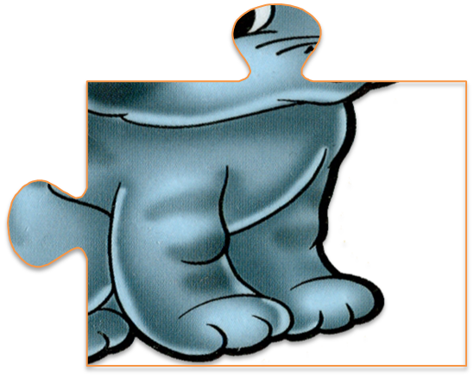
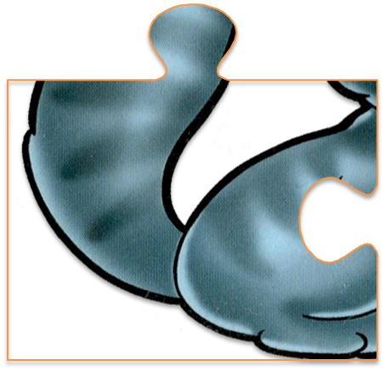
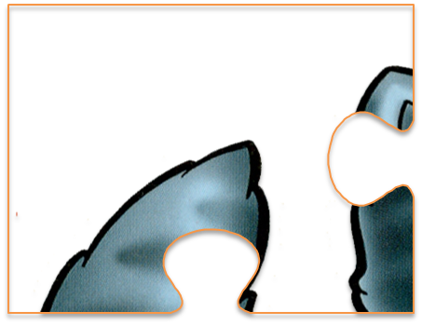
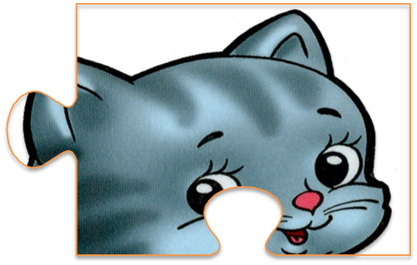

Slide 4
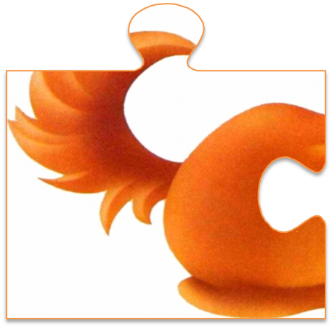
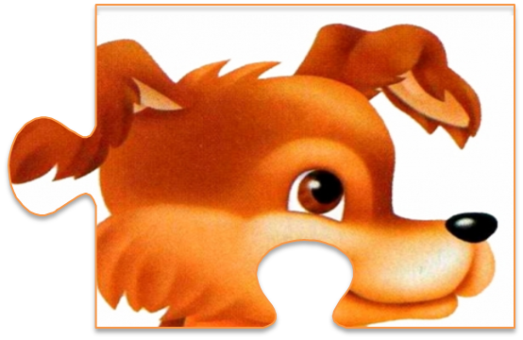
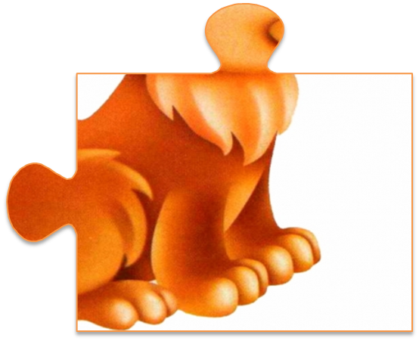


Slide 5
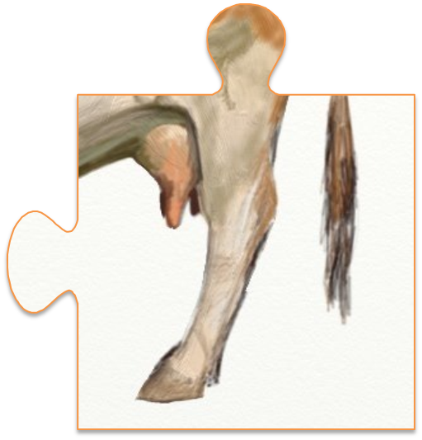
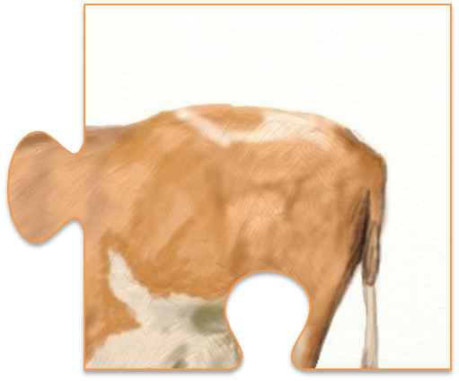
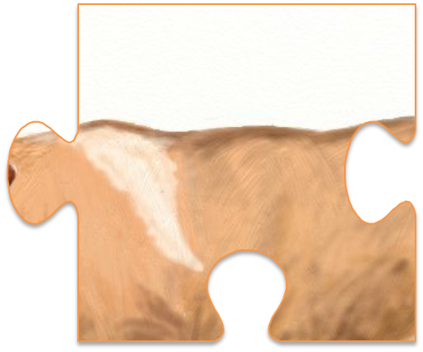
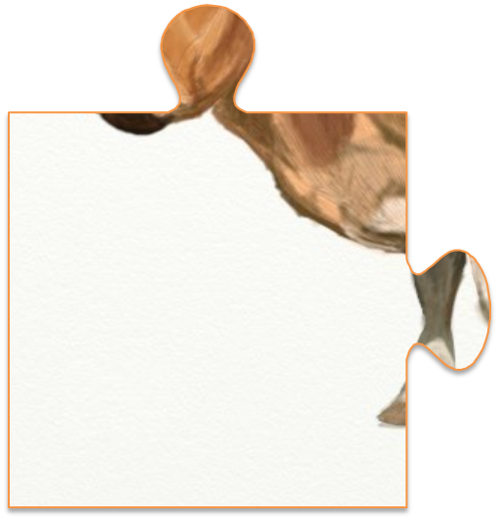
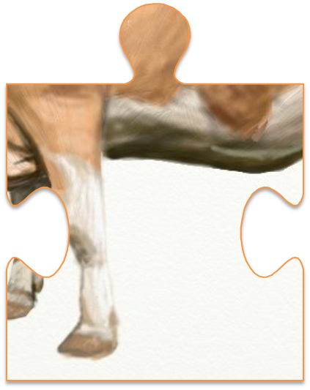
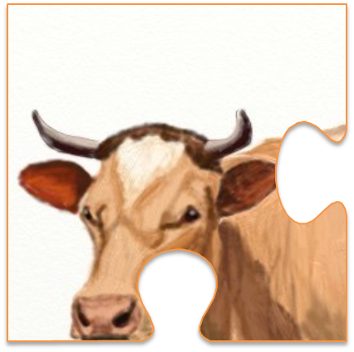

Slide 6
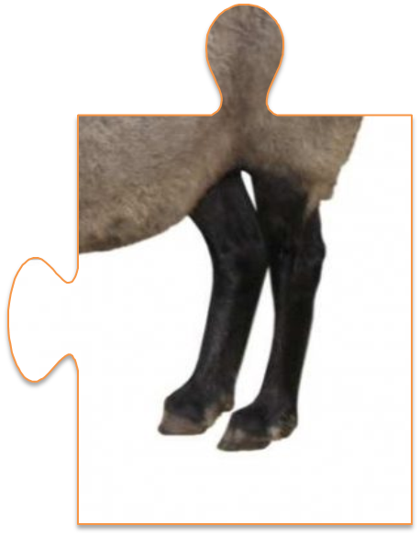
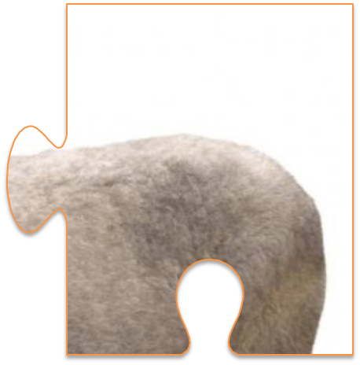
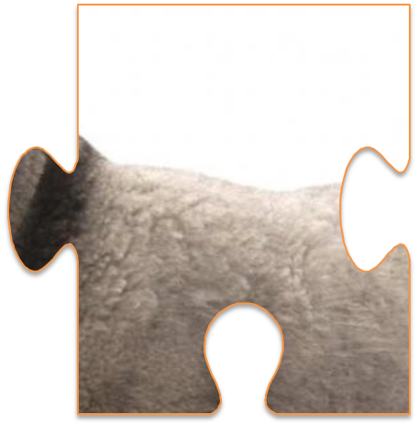
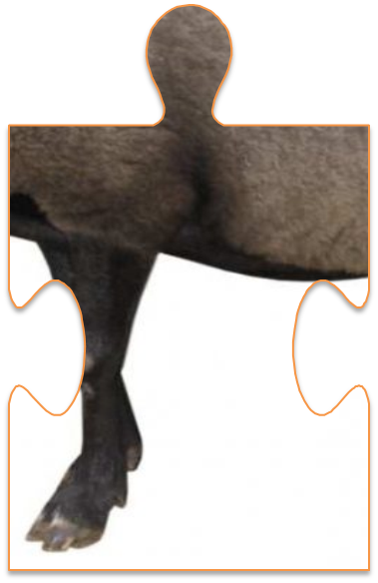
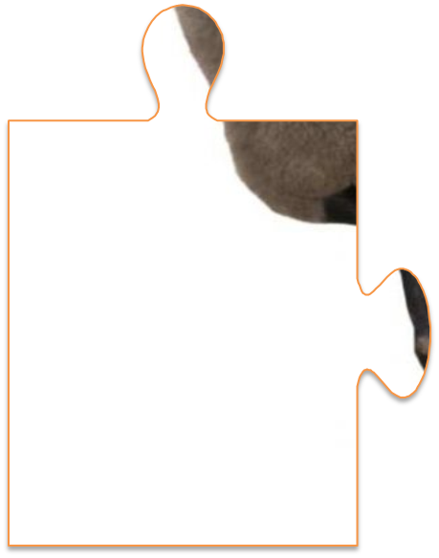
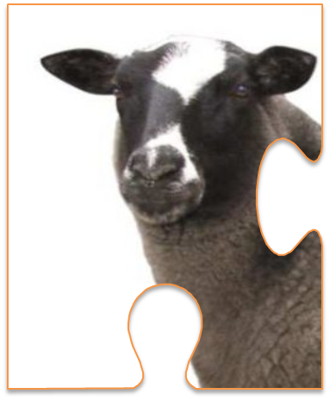

Slide 7
Игра «Четвертый лишний»
Описание игры: воспитатель показывает детям слайд-шоу с изображением четырех разных предметов. Дети должны назвать лишнюю картинку и обосновать свою точку зрения. На каждом слайде изображение четырех предметов, один из них лишний. Кликом мышки ребёнку необходимо выбрать лишний предмет.

Slide 8
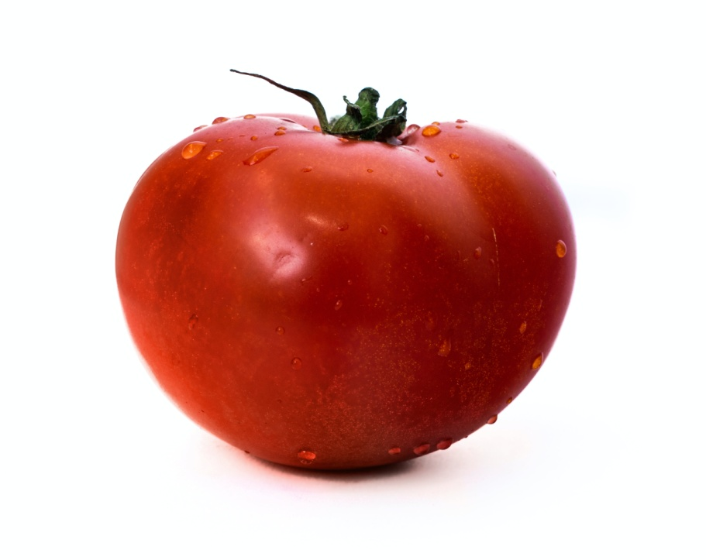
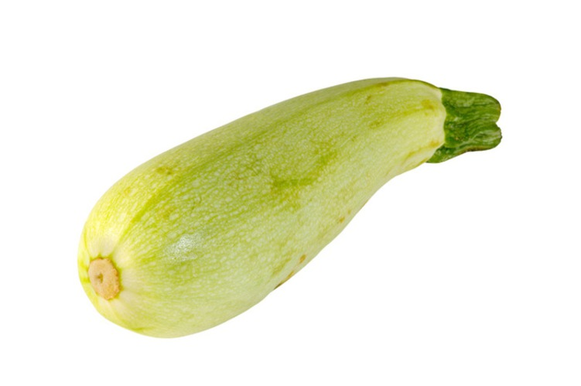
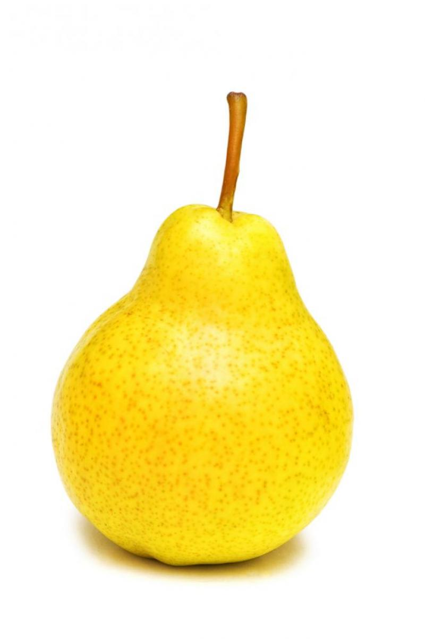
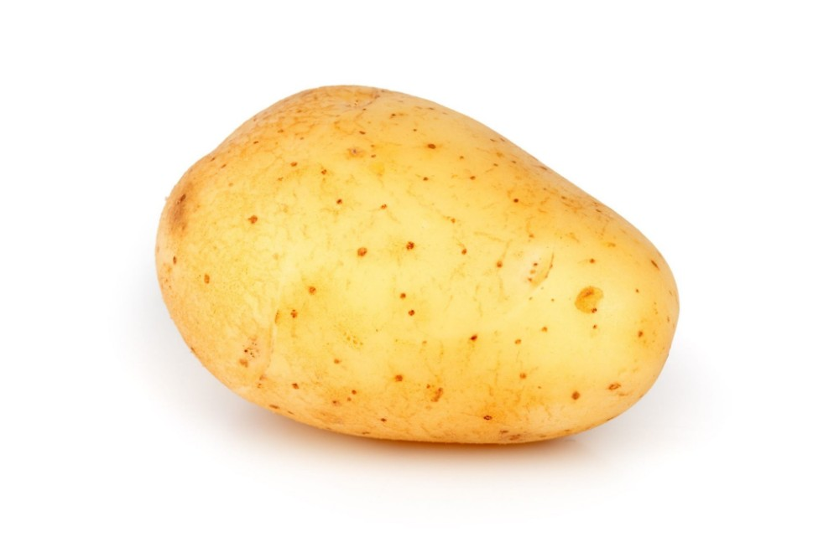

Slide 9
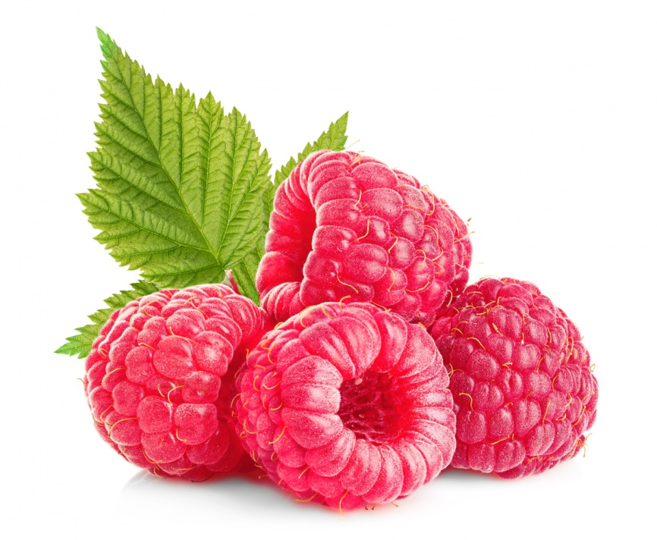
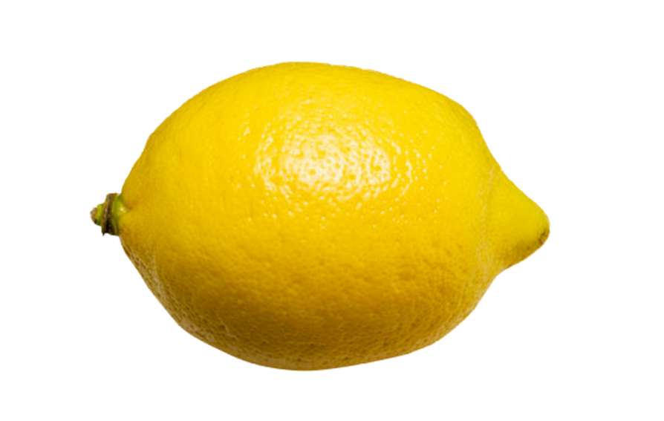
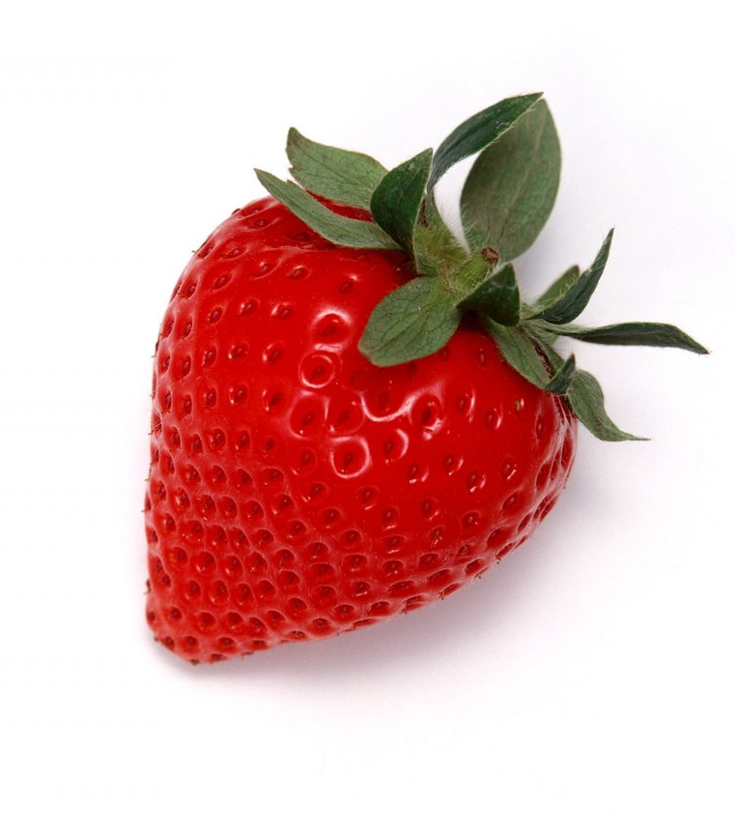
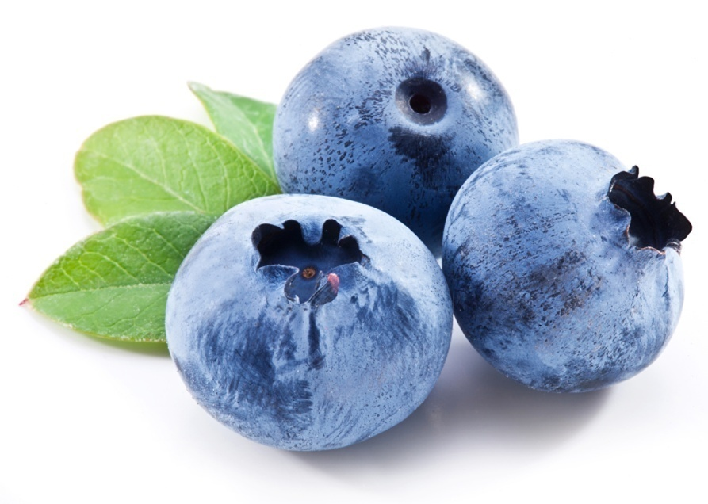

Slide 10
